Slide 1
ФОРМИРОВАНИЯ ЭТНОКУЛЬТУРНОЙ КОМПЕТЕНЦИИ ВОСПИТАННИКОВ СРЕДСТВАМИ ДЕКОРАТИВНО-ПРИКЛАДНОГО ИСКУССТВА
МБУДО «ЦДОД «Заречье» Кировского района г. Казани
Замалиева Фарида Наилевна
Педагог дополнительного образования
Первой квалификационной категории

Slide 2
Этнокультурная компетентность (англ. ethno-cultural competence) — это свойство личности, выражающееся в наличии совокупности объективных представлений и знаний о той или иной этнической культуре, реализующейся через умения, навыки и модели поведения, способствующие эффективному межэтническому взаимопониманию и взаимодействию.

Slide 3
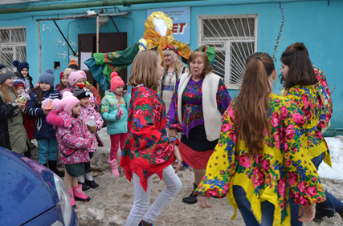
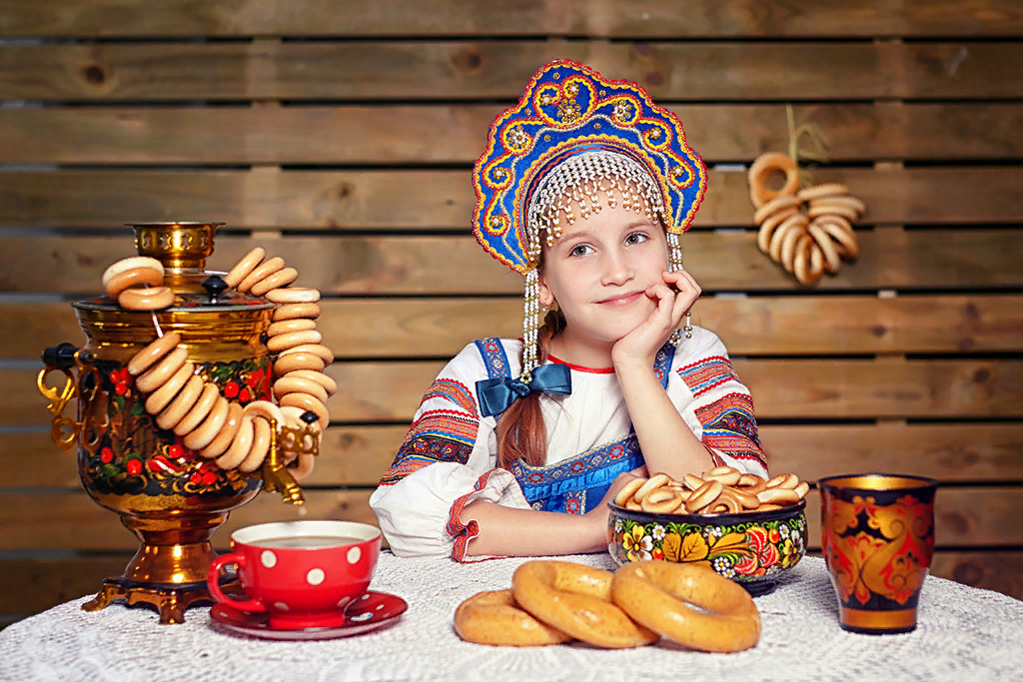
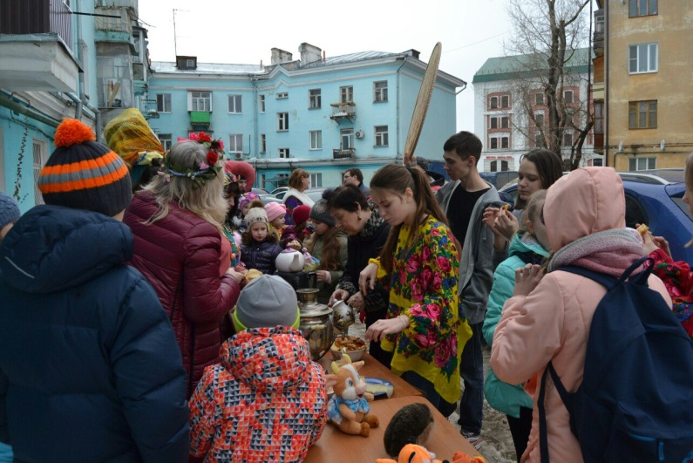

Slide 4
Методы формирования этнокультурной компетенции
методы формирования национального самосознания личности
методы упражнения
методы закрепления

Slide 5
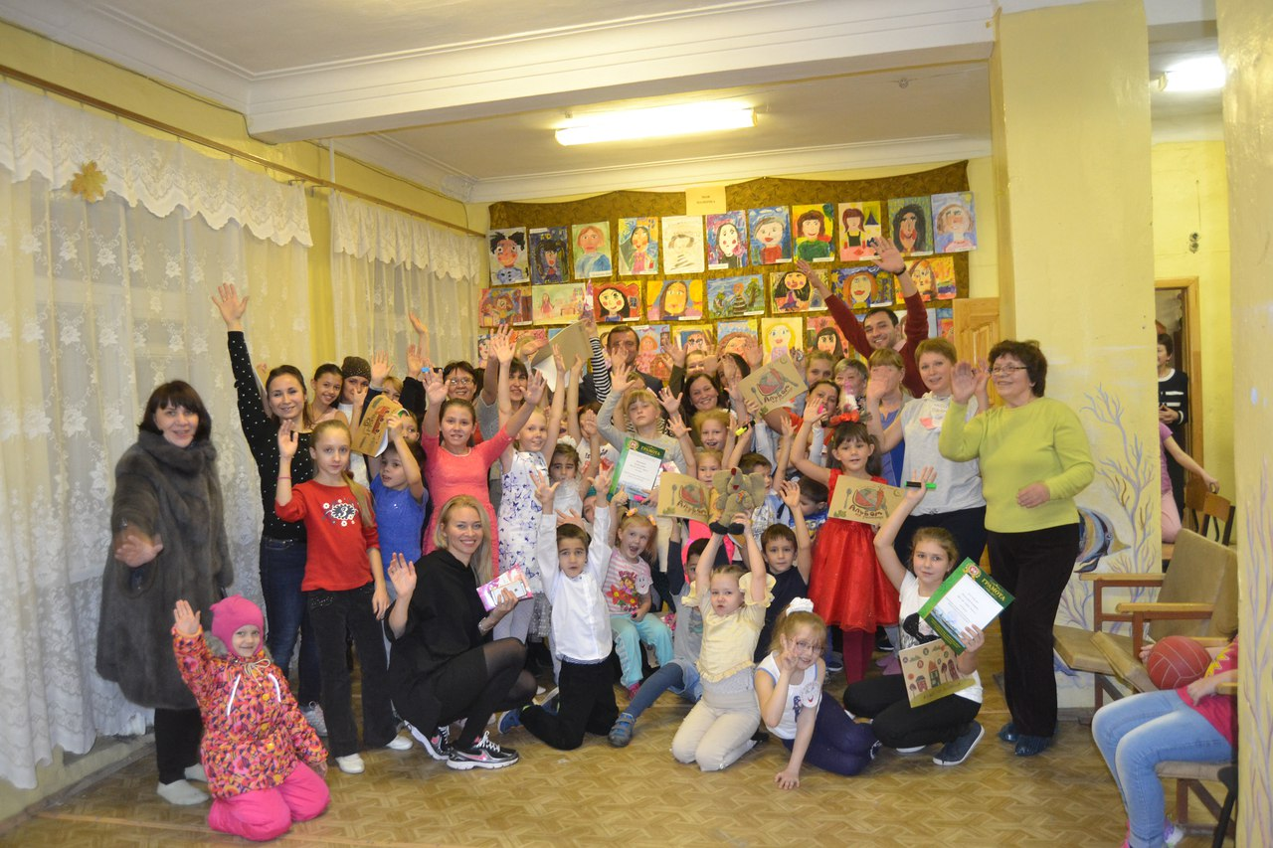
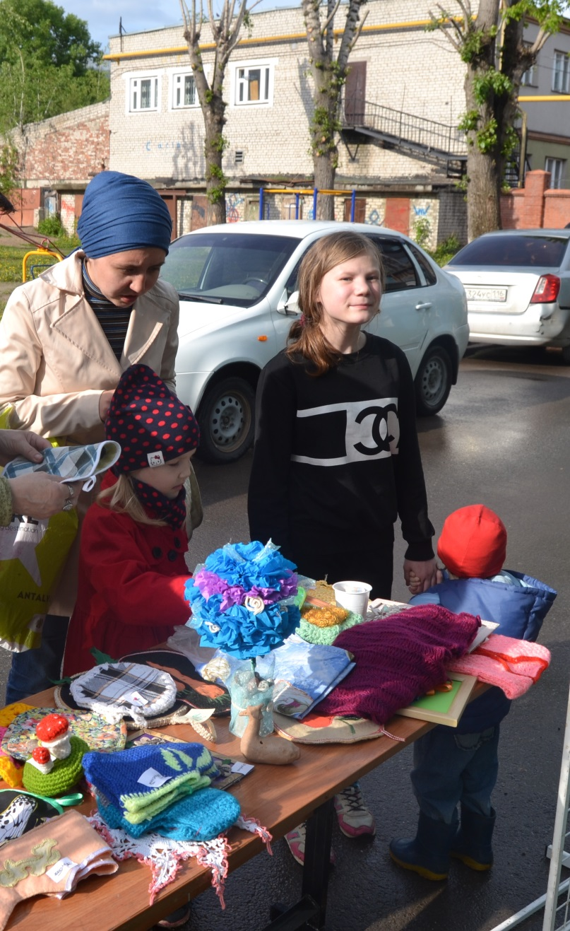
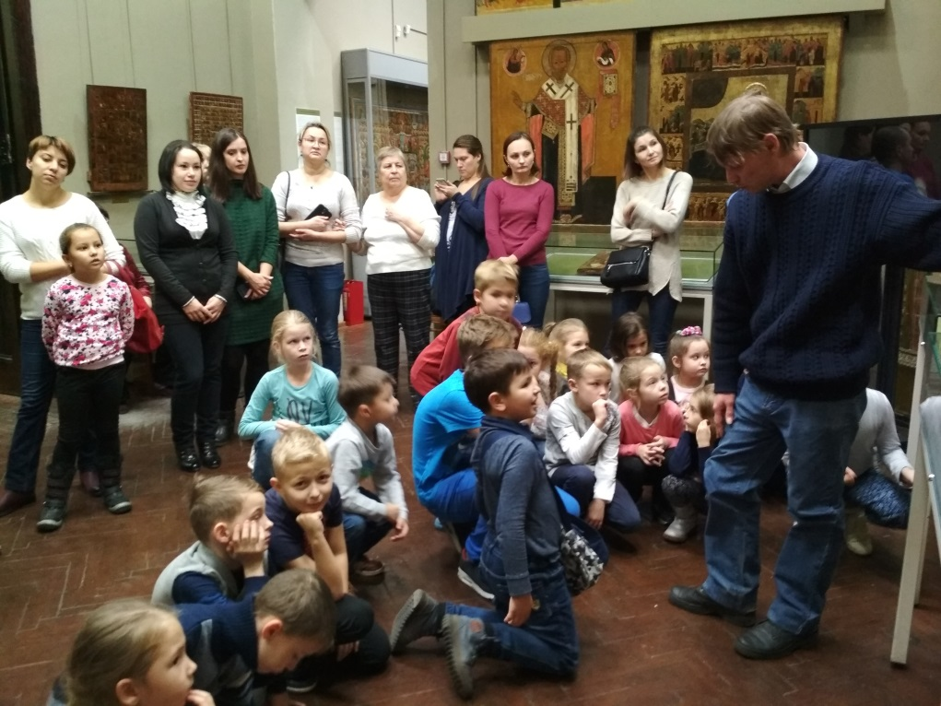

Slide 6
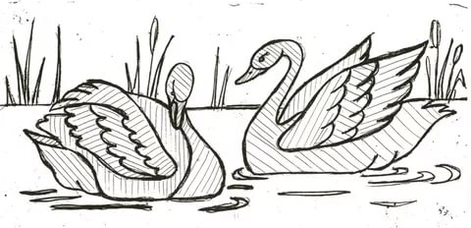
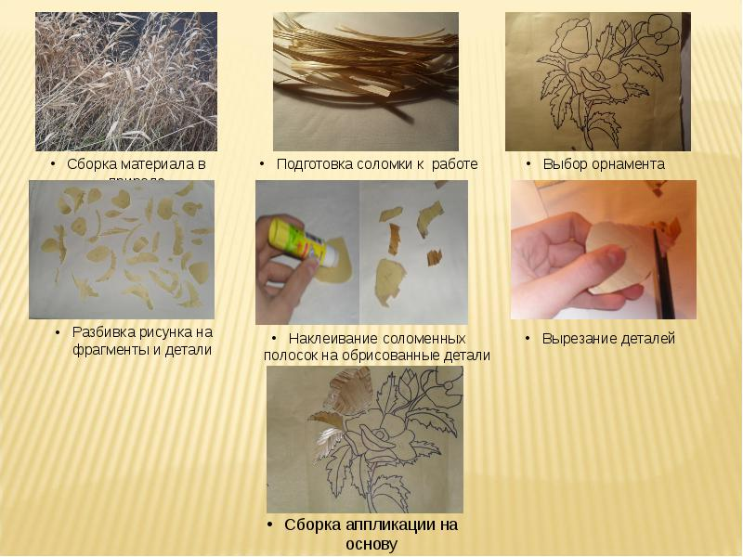
Технология выполнения аппликации из соломы :
1. Составить эскиз в соответствии с размером будущей аппликации;
2. Нанести на деталях изображения линий, показывающие направление наклеивания соломенных лент;
3. Перевести эскиз на кальку;

Slide 7
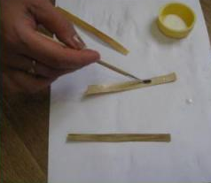
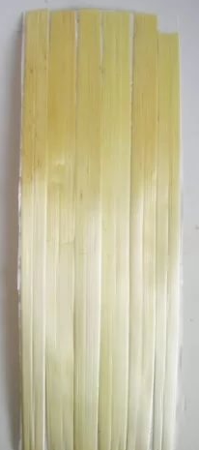
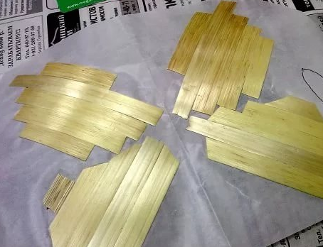
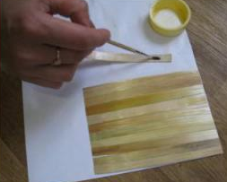
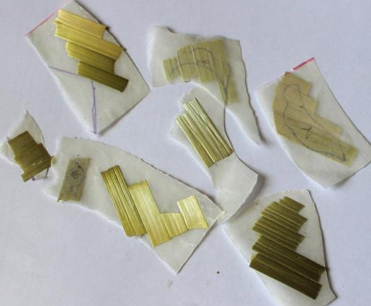
4. Нанести клей на бумажные детали, разрезав эскиз;
5. Наклеить соломенные ленты в соответствии с указанным направлением (если соломка с оттенками, то необходимо учитывать не только направление волокон, но и оттенки). Наклеивают солому аккуратно, тщательно прикладывая одну часть к другой, не оставляя просветов, слегка выступая за края детали;

Slide 8
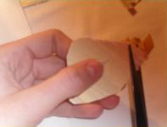
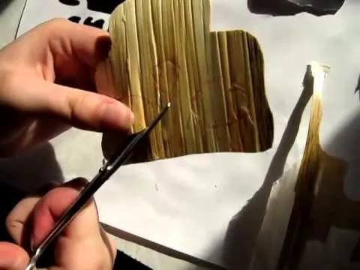
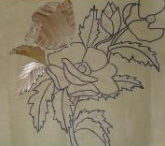
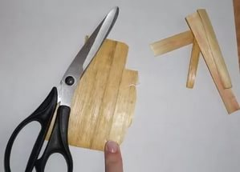
6. Обклеенные детали высушить под небольшим прессом;
7. Соломенные наклейки перевернуть и вырезать детали по контуру со стороны бумаги;
8. Составить из частей полное изображение на фоне и приклеить, высушить вторично под небольшим прессом;
9. Покрыть готовую аппликацию бесцветным мебельным лаком.

Slide 9
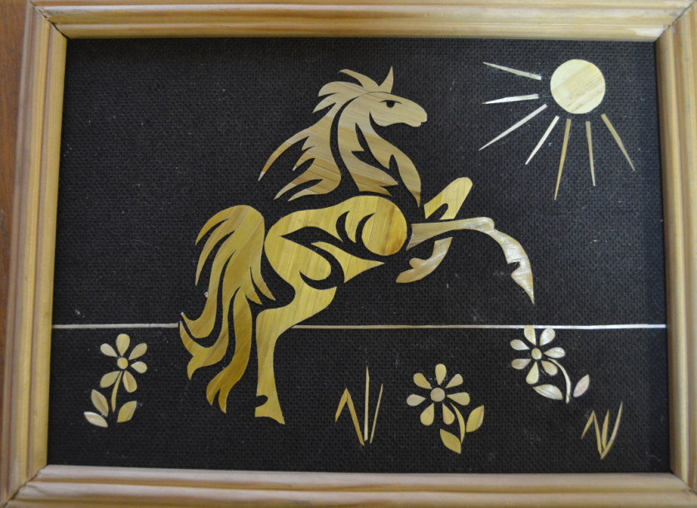
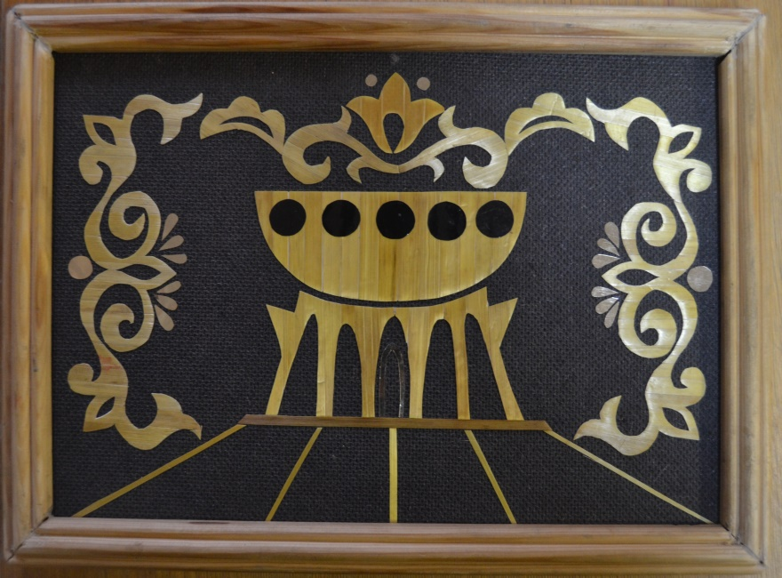
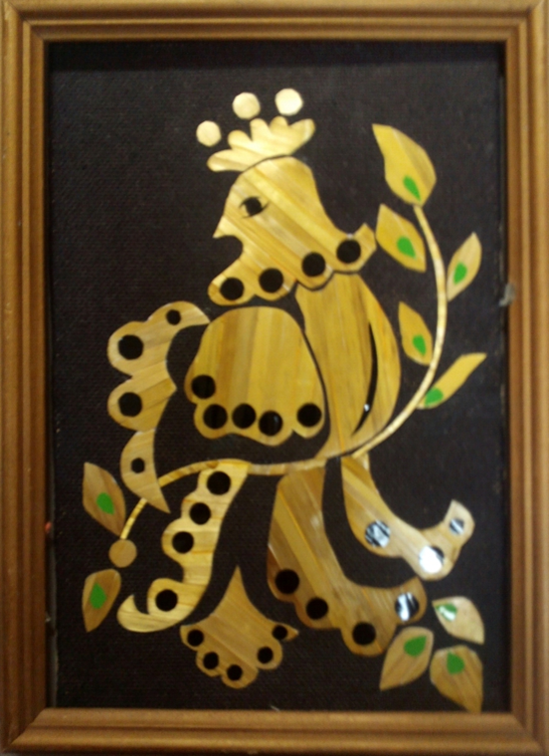
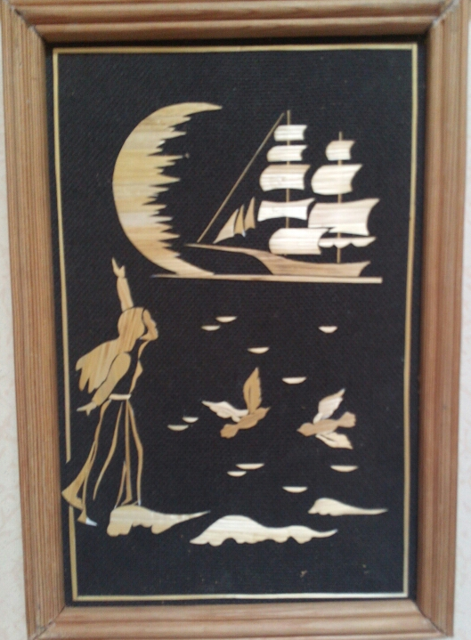
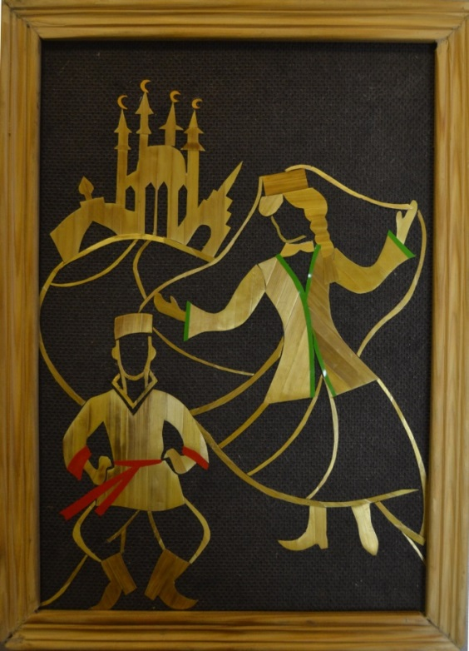

Slide 10
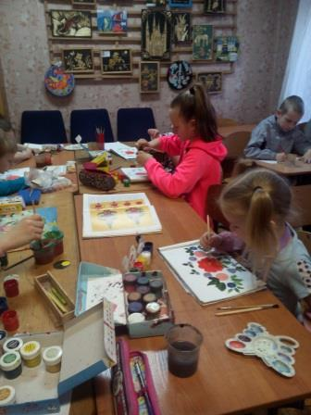
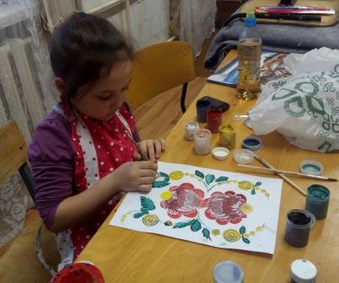
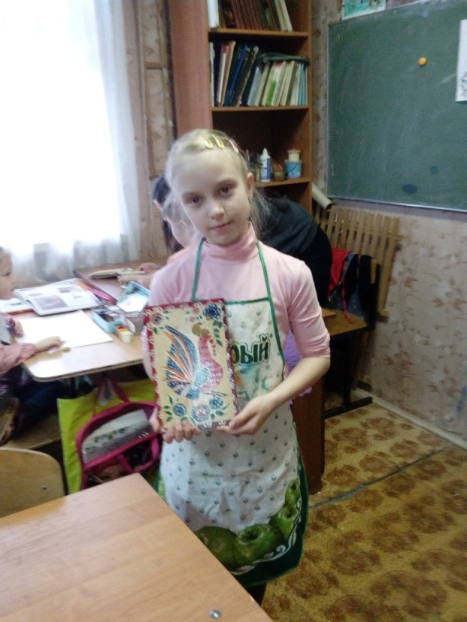
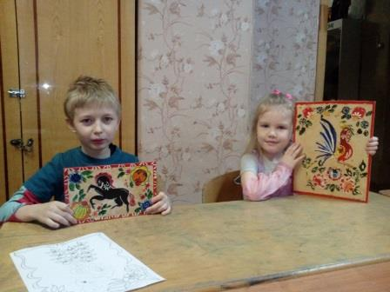

Slide 11
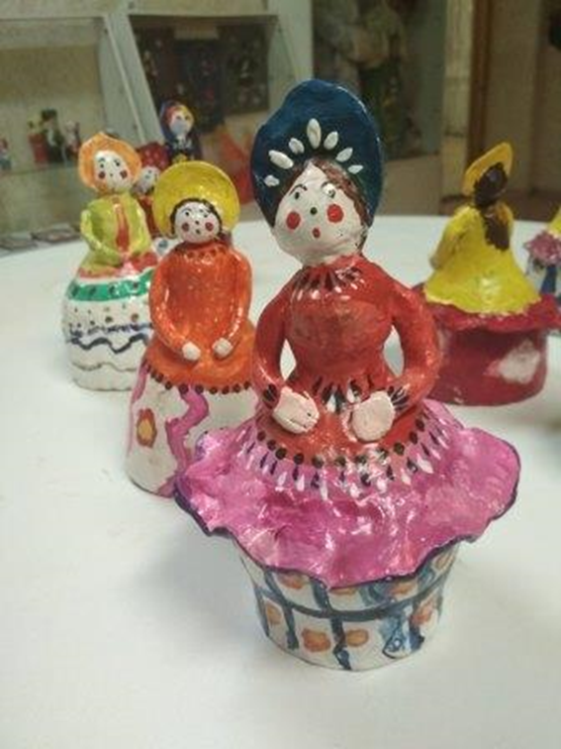
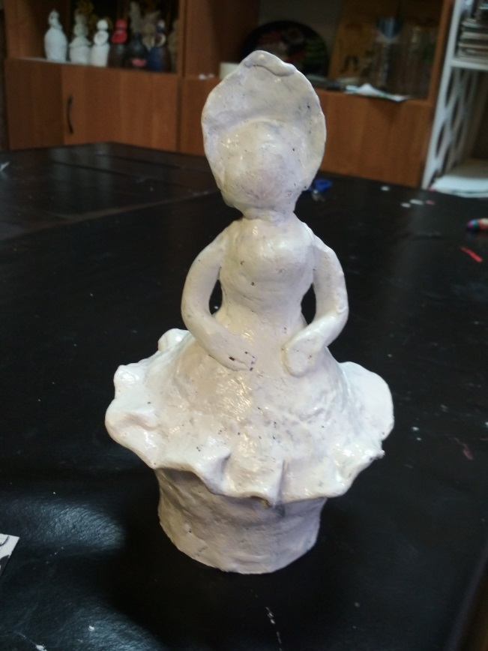
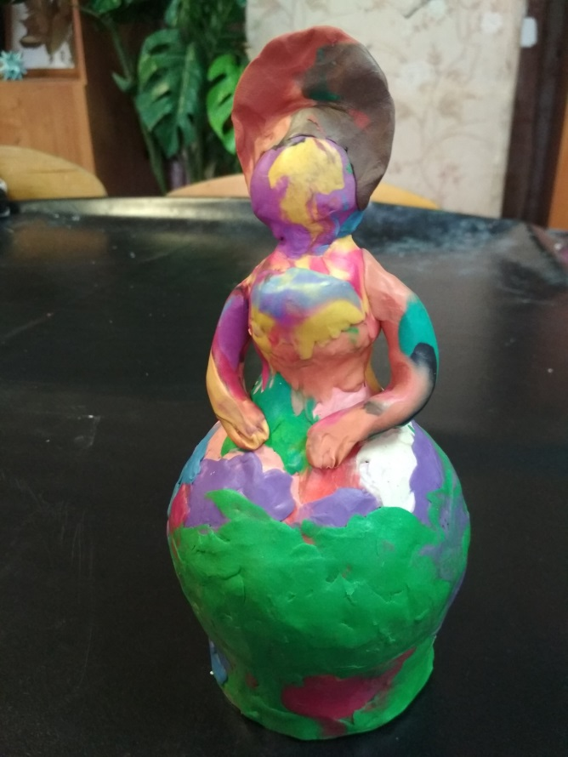

Slide 12

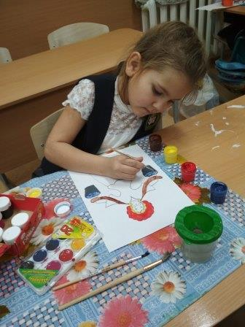
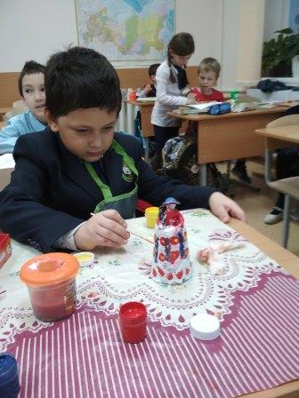
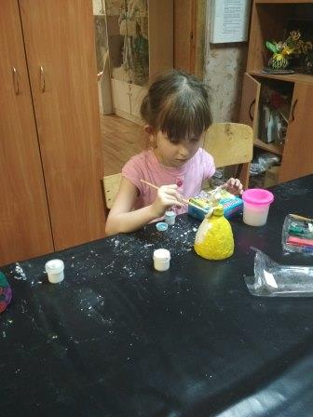
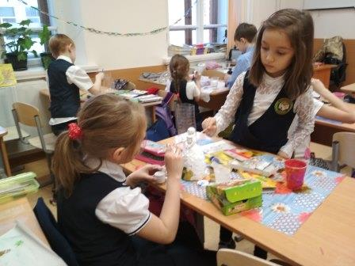
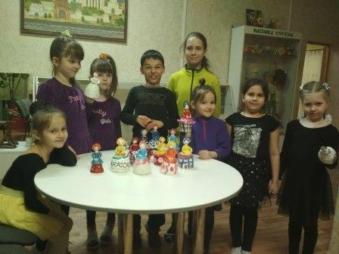

Slide 13

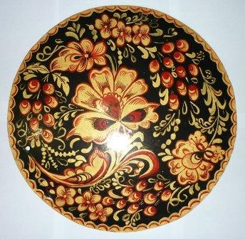
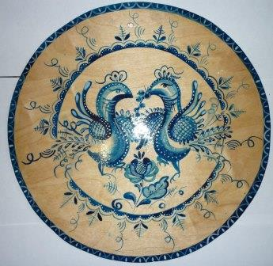

Slide 14

Спасибо за внимание.

